Slide 1
5,б. Измерение величин углов
(Практические задачи)
Notes:
В режиме слайдов ответы появляются после кликанья мышкой

Slide 2
Упражнение 1
Колесо имеет восемь спиц. Чему равен угол между соседними спицами?
Ответ: 45^{о}.
Notes:
В режиме слайдов ответы появляются после кликанья мышкой

Slide 3
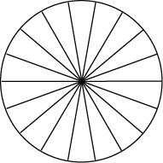
Упражнение 2
Колесо имеет 18 спиц. Найдите величину угла (в градусах), который образуют две соседние спицы.
Ответ: 20^{о}.
Notes:
В режиме слайдов ответы появляются после кликанья мышкой

Slide 4
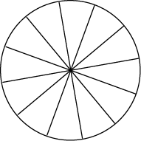
Упражнение 3
Колесо имеет 12 спиц. Найдите величину угла (в градусах), который образуют две соседние спицы.
Ответ: 30^{о}.
Notes:
В режиме слайдов ответы появляются после кликанья мышкой

Slide 5
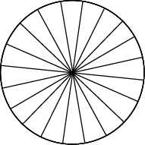
Упражнение 4
Колесо имеет 20 спиц. Найдите величину угла (в градусах), который образуют две соседние спицы.
Ответ: 18^{о}.
Notes:
В режиме слайдов ответы появляются после кликанья мышкой

Slide 6
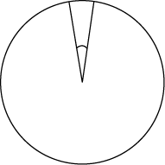
Упражнение 5
Сколько спиц в колесе, если углы между соседними спицами равны 18^{о}?
Ответ: 20.
Notes:
В режиме слайдов ответы появляются после кликанья мышкой

Slide 7
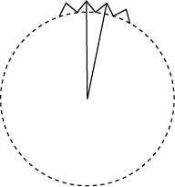
Упражнение 6
Сколько зубцов имеет колесо зубчатой передачи, если дуга окружности этого колеса, заключенная между двумя соседними зубцами, равна 12^{о}?
Ответ: 30.
Notes:
В режиме слайдов ответы появляются после кликанья мышкой

Slide 8
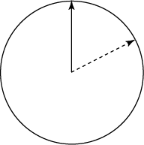
Упражнение 7
На сколько градусов повернётся минутная стрелка за 10 мин?
Ответ: 60^{о}.
Notes:
В режиме слайдов ответы появляются после кликанья мышкой

Slide 9
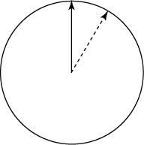
Упражнение 8
На сколько градусов повернётся минутная стрелка за 5 мин?
Ответ: 30^{о}.
Notes:
В режиме слайдов ответы появляются после кликанья мышкой

Slide 10
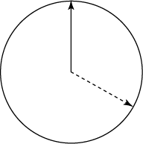
Упражнение 9
На сколько градусов повернётся минутная стрелка за 20 мин?
Ответ: 120^{о}.
Notes:
В режиме слайдов ответы появляются после кликанья мышкой

Slide 11
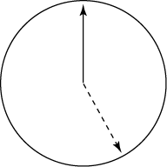
Упражнение 10
На сколько градусов повернётся минутная стрелка за 25 мин?
Ответ: 150^{о}.
Notes:
В режиме слайдов ответы появляются после кликанья мышкой

Slide 12
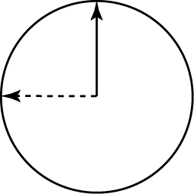
Упражнение 11
На сколько градусов повернётся минутная стрелка за 45 мин?
Ответ: 270^{о}.
Notes:
В режиме слайдов ответы появляются после кликанья мышкой

Slide 13
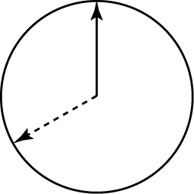
Упражнение 12
На сколько градусов повернётся минутная стрелка за 40 мин?
Ответ: 240^{о}.
Notes:
В режиме слайдов ответы появляются после кликанья мышкой

Slide 14
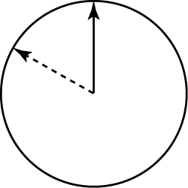
Упражнение 13
На сколько градусов повернётся минутная стрелка за 50 мин?
Ответ: 300^{о}.
Notes:
В режиме слайдов ответы появляются после кликанья мышкой

Slide 15
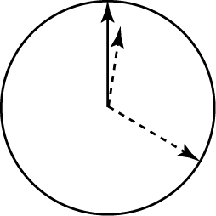
Упражнение 14
На сколько градусов повернётся часовая стрелка за 20 мин?
Ответ: 10^{о}.
Notes:
В режиме слайдов ответы появляются после кликанья мышкой

Slide 16
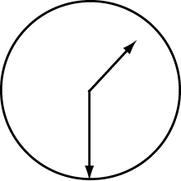
Упражнение 15
Какой угол образуют часовая и минутная стрелки в 1 ч 30 мин?
Ответ: 135^{о}.
Notes:
В режиме слайдов ответы появляются после кликанья мышкой

Slide 17
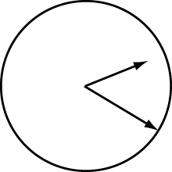
Упражнение 16
Какой угол образуют часовая и минутная стрелки в 2 ч 20 мин?
Ответ: 50^{о}.
Notes:
В режиме слайдов ответы появляются после кликанья мышкой

Slide 18
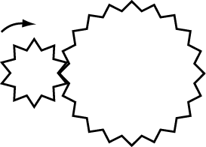
Упражнение 17
Маленькое зубчатое колесо повернулось по часовой стрелке на 360^{о}. На сколько градусов и в какую сторону повернётся сцепленное с ним большое зубчатое колесо?
Ответ: 180^{о} против часовой стрелки.
Notes:
В режиме слайдов ответы появляются после кликанья мышкой

Slide 19
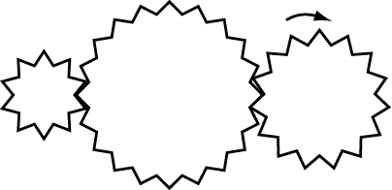
Упражнение 18
Правое зубчатое колесо повернулось по часовой стрелке на 360^{о}. На сколько градусов и в какую сторону повернётся сцепленное с ним левое зубчатое колесо?
Ответ: 540^{о} по часовой стрелке.
Notes:
В режиме слайдов ответы появляются после кликанья мышкой

Slide 20
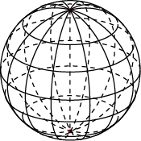
Упражнение 19
На сколько градусов повернётся Земля вокруг своей оси за 8 часов?
Ответ: 120^{о}.
Notes:
В режиме слайдов ответы появляются после кликанья мышкой

Slide 21
Упражнение 20
За сколько часов Земля повернётся вокруг своей оси на 90^{о}?
Ответ: 6.
Notes:
В режиме слайдов ответы появляются после кликанья мышкой

Slide 22
Упражнение 21
Для измерения углов артиллеристы употребляют особую единицу, которую называют тысячной. В трехстах шестидесяти градусах содержится 6000 тысячных. Сколько градусов составляют 100 тысячных?
Ответ: 6^{о}.
Notes:
В режиме слайдов ответы появляются после кликанья мышкой

Slide 23
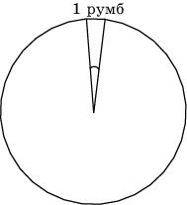
Упражнение 22
Окружность морских компасов делится на 32 равные части, называемые румбами. Сколько градусов составляют 4 румба?
Ответ: 45^{о}.
Notes:
В режиме слайдов ответы появляются после кликанья мышкой

Slide 24
Упражнение 23
Под каким углом виден наблюдателю с Земли диск Солнца? Укажите примерную градусную величину этого угла.
Ответ: 0,5^{о}.
Notes:
В режиме слайдов ответы появляются после кликанья мышкой

Slide 25
Упражнение 24
Под каким углом виден наблюдателю с Земли диск Луны? Укажите примерную градусную величину этого угла.
Ответ: 0,5^{о}.
Notes:
В режиме слайдов ответы появляются после кликанья мышкой

